Slide 2
Titre essai: Examinez les similarités et les différences entre Saïd, Vinz et Hubert dans La Haine.
Vous pouvez utiliser les points suivants :
comment ils sont physiquement
comment sont leurs tempéraments/personalités
leurs actions au cours du film et leur motivation
une scène qui illustre bien leurs caractères.

Slide 3
Similarités?
Jeunes hommes
Issus de minorités ethniques
Manque de role modèle masculin
Language
Pauvreté
Exclusion – senti quand ils vont à Paris – Gallerie/Asterix
Banlieue – ils s’y sentent bien
Ennui
Drogues
Trio improbable mais attachant (on peut s’y identifier)

Slide 4
Différences?
Attitude envers leur situation (pistolet)
Religion et race
Personnalités
Vinz: soucieux de son image, agressif, besoin d’appartenance/copie ce qu’il entend, aime jouer les durs…
Saïd: plein d’energie, plein de tchatche, joue souvent un rôle comique, est le témoin des événements et joue plutôt les médiateurs, ne fait pas de choix (actions) et se rapproche ainsi du spectateur…
Hubert: canalise sa colère, préfère éviter l’affrontement avec la police et cherche à calmer Vinz, responsable, souhaite s’en sortir,…

Slide 5
Le trio est censé représenter la population des banlieues, mais Kassovitz admet qu' « un trio composé d’un juif, d’un noir et d’un arabe était plus proche du symbole que de la réalité. »
Malgré leurs differences, ils sont amis.
Ils subissent la violence, la fatalité de leur situation et quoiqu’ils essayent de faire pour sortir de leur situation (choisir la violence V ou pas H ou le non-choix S).
Ils sont dans une impasse.
Pour Kassovitz, les habitants des banlieues souffrent de la ségrégation et de la marginalisation davantage en fonction de leurs difficultés économiques que de leur couleur de peau ou religion.

Slide 6
Caractéristiques des banlieues
La pluriethnicité
Un faible taux d’intégration
Un taux de chômage plus élevé que la moyenne
Une grande pauvreté
Une forte proportion de jeunes
Des structures familiales dissociées
De quelles manières peut-on dire que ces caractéristiques s’appliquent aux 3 personnages?

Slide 7
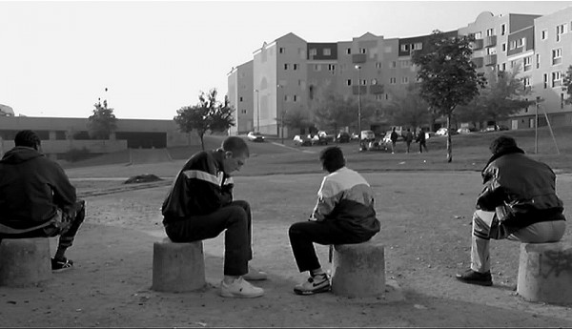
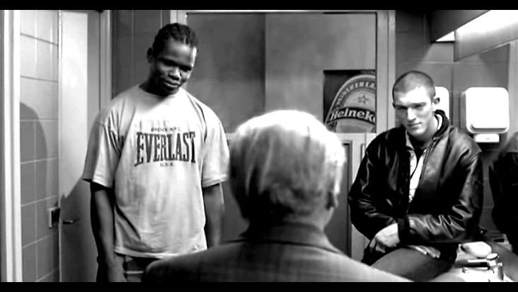
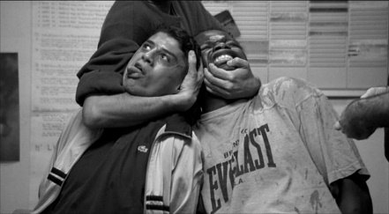
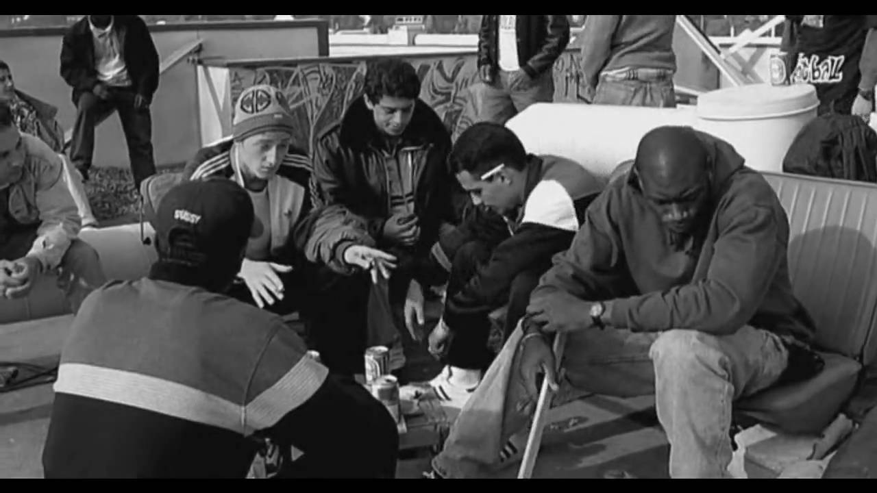
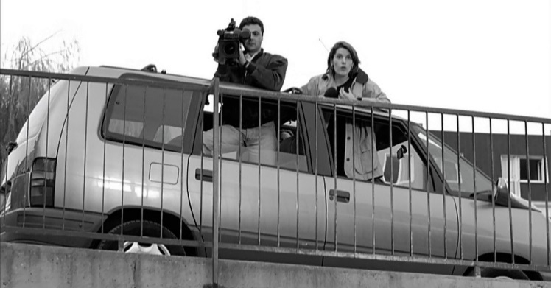
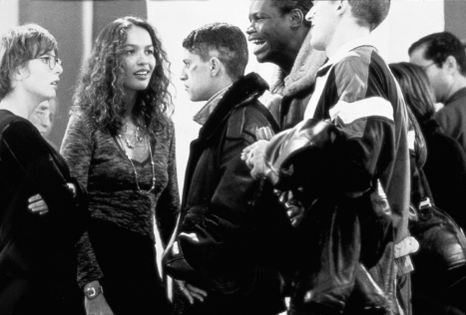
Travail sur les scènes marquantes du film
Par paires, visionnez votre scène et répondez aux questions

Slide 8
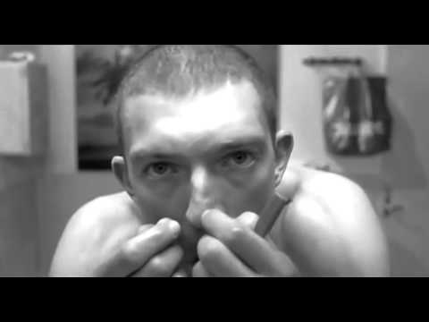
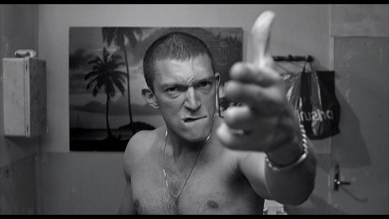
1. Vinz joue les durs devant son miroir (9’12-9’44) - Qu’apprend-on de sa personnalité ? En quoi la mise en scène est-elle très habile ?
La scène a surtout pour but de montrer le côté agressif de Vinz, en imitant le personnage principal de Taxi Driver (Scorsese).
Il fait déjà mine d’utiliser son révolver, mais est également soucieux de son apparence (boutons sur le nez).
La mise en scène est habile puisqu’il est impossible que le personnage de dos au début soit Vincent Cassel : la caméra apparaîtrait dans le miroir par la suite.

Slide 9
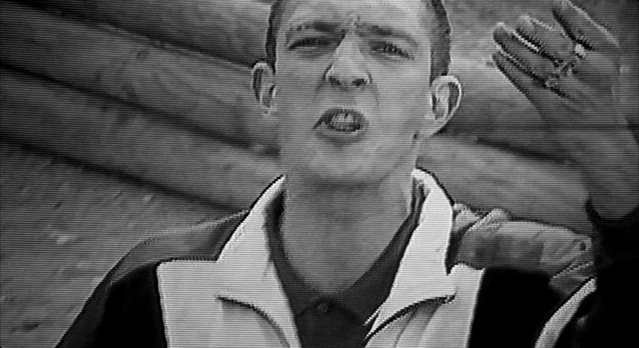

Slide 10
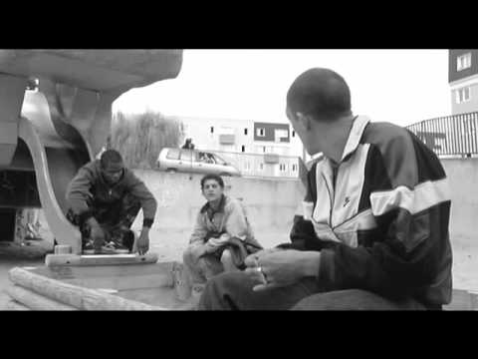
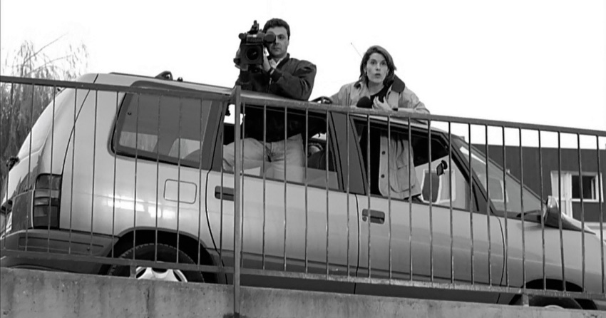
2. Des journalistes TV cherchent à interroger Vinz, Saïd et Hubert (19’04-20’20) - Que nous montre cette scène sur les rapports entre les médias et les jeunes des banlieues ?
Les jeunes s’ennuient d’abord.
Les journalistes restent dans leur voiture.
Les médias semblent considérer les jeunes comme dangereux (ne sortent pas de leur voiture). Hubert lance : « On n’est pas à Thoiry » (référence : un zoo).

Slide 11
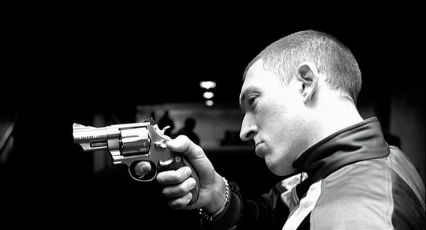
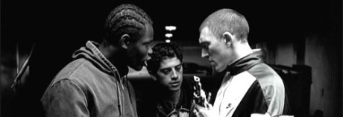
3. Vinz montre son revolver et a une dispute avec Hubert (25’55-27’30)- Quelle fonction a cette scène ? Analyser la mise en scène.
Elle permet d’introduire le revolver trouvé par Vinz : début de la tension. Hubert et Vinz défendent leur point de vue.
Travelling avant en accéléré, une image blanche, puis reprise à vitesse normale. Le mot Haine en arrière-plan.

Slide 12
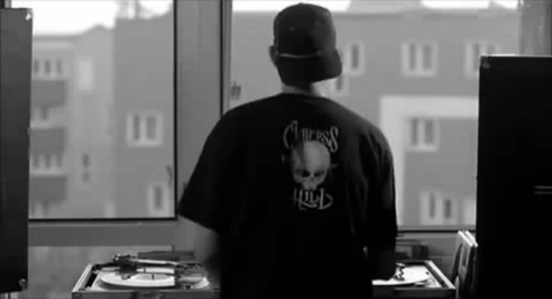
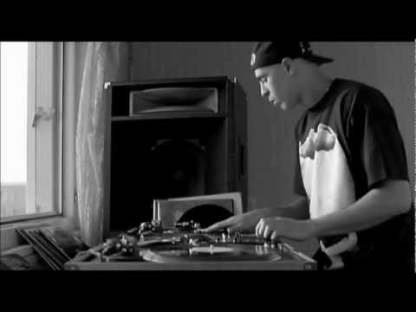
4. La performance du DJ et de la rencontre avec la vache. (38’42-40’44)- Expliquer le choix des musiques. Quelle est l’originalité des plans de la seconde partie de l’extrait ? Comment expliquer la scène avec la vache ?
Images tournées depuis un petit hélicoptère qui permettent d’avoir une vue plus générale de la cité. C’est relié avec la suite grâce aux visages de Vinz et Saïd qui regardent vers le haut.
Mix de NTM et d’Assassin, par le DJ, puis chanson d’Edith Piaf (« Je ne regrette rien »), comme pour montrer que toutes les générations sont présentes. C’est une musique que les personnages entendent (son diégétique).
L’équipe du tournage avait vu des chameaux de cirque dans la cité et a voulu répéter cette scène surréaliste. Liaison avec l’expression anti-policiers. « Mort aux vaches » ?

Slide 13
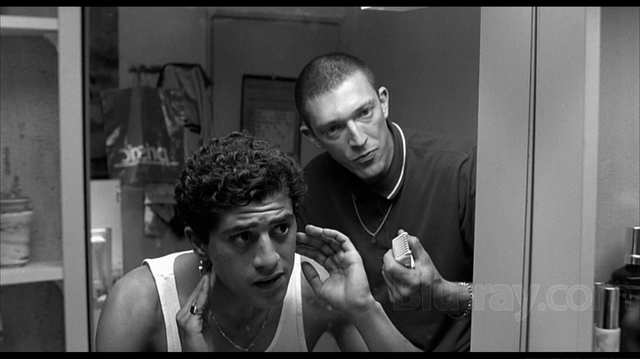
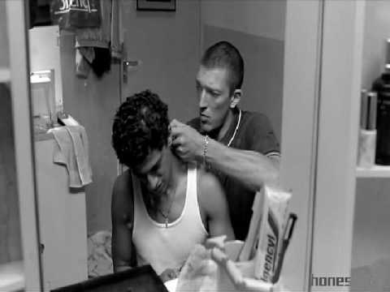
La scène de la coupe de cheveux de Saïd (40’46-42’48) - En quoi cette scène est-elle à relier avec celle de Vinz jouant les durs devant son miroir ?
Même salle de bains, mais cette fois, on voit le vrai reflet. Saïd également soucieux de son apparence et qui joue aussi avec le revolver, mais sans la tension de Vinz.
Ensuite, scène comique, en grande partie improvisée (« tu me fais pas confiance »). Et Saïd se retrouve avec un bonnet.

Slide 14
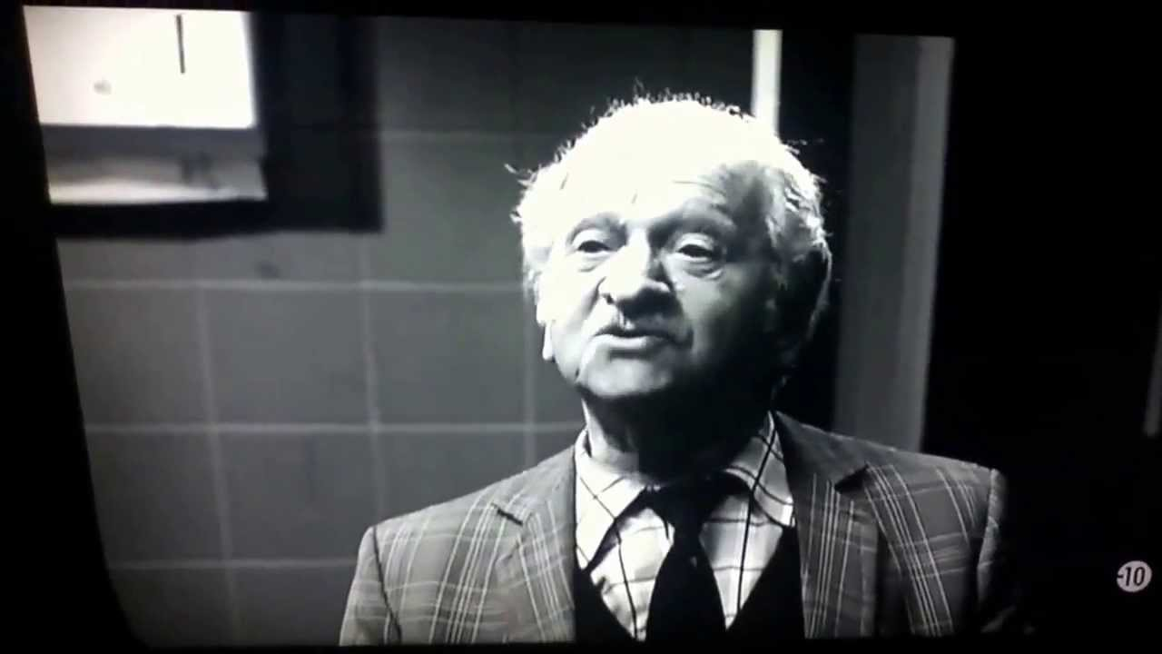

Slide 15

6. Hubert, Saïd et Vinz rencontrent dans les toilettes un vieil homme qui a survécu à Dachau et au goulag soviétique (48’25-53’26). Analyser les mouvements de la caméra et le jeu sur les reflets. Quel est le sens de l’histoire racontée par Grunwalski ?
Au début, jeu très subtil sur les reflets (plan-séquence). Vinz annonce qu’il va « shooter un keuf » si Abdel meurt. Vinz et Hubert de nouveau face-à-face. L’histoire de Grunwalski semble montrer qu’il y a des situations encore bien plus graves que celle vécue par les trois jeunes. En même temps, on pourrait aussi comprendre que celui qui ne s’adapte pas (Grunwalski refuse de lâcher son pantalon) est destiné à tout perdre… Der-nière interprétation : Grunwalski meurt parce qu’il rate le train, le trio va aussi manquer le sien et les événements vont s’enchaîner.

Slide 16

Saïd et Hubert sont emmenés au commissariat. (63’27-66’23). Pourquoi cette scène a-t-elle choqué ? Que penser de l’attitude du policier-stagiaire ?
Humiliations, brutalités, notamment de la part d’un policier d’origine arabe. Un plan très long au début : pas de stylisation de la violence.
Le stagiaire est à la place du spectateur. Il regarde, semble désapprouver, mais ne fait rien.

Slide 17
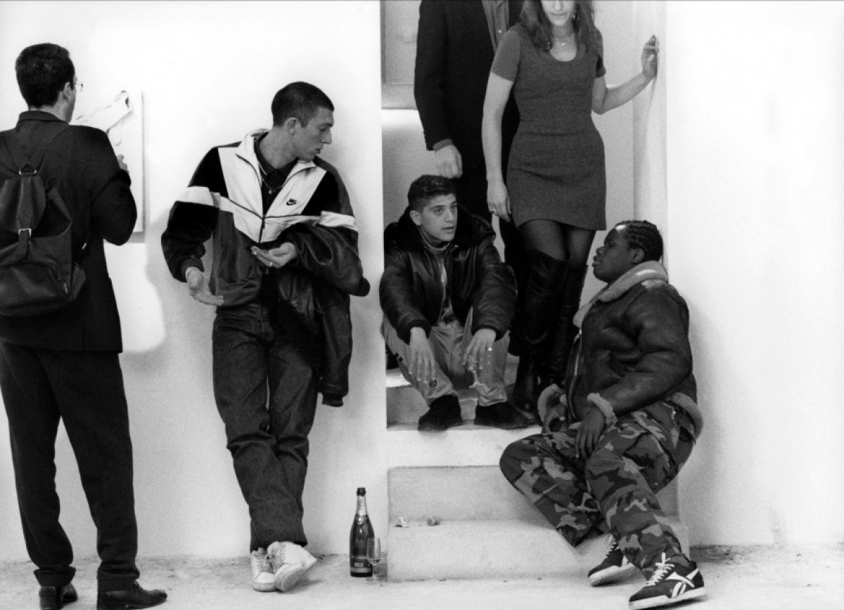

Slide 18

8. Saïd, Vinz et Hubert dans une galerie d’art (71’52-75’38). Que se passe-t-il? Regardez Vinz.
Pourquoi la discussion avec les filles dérape-t-elle ?
Vinz est filmé depuis l’oeuvre et semble montrer sa volonté de saisir l’oeuvre. Le plan montre surtout son incompréhension.
La discussion dérape parce que Saïd a une approche très directe avec les jeunes femmes, qui illustre les relations difficiles entre filles (très peu présentes dans le film).

Slide 19
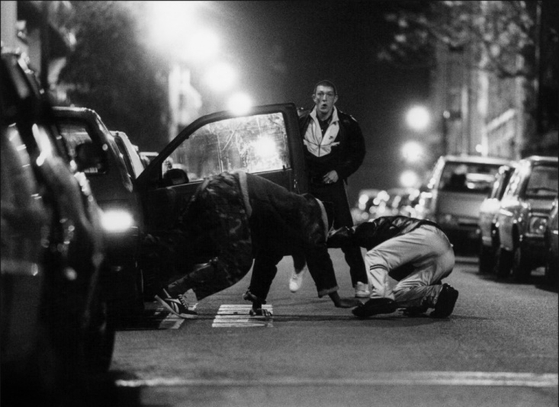
9. Saïd, Vinz et Hubert volent une voiture (76’47-81’11). Pour-quoi volent-ils cette voiture ? Sont-ils des voleurs confirmés ?
Ils volent la voiture pour rentrer chez eux et n’ont visiblement pas l’habitude. « Je me rappelle plus comment il faisait dans McGyver ».
Ils démarrent avec l’aide de l’inconnu en utilisant une balle retirée du barillet.
Et aucun ne sait conduire…

Slide 20
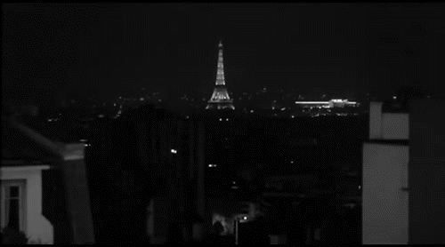
10. La Tour Eiffel s’éteint (81’22-83’43). Quelle est la fonction de la scène ? Relever l’ironie.
Au début, c’est encore l’ennui des copains qui ressort.
Orage au loin qui semble annoncer les problèmes.
La fin de la scène donne l’illusion que le trio peut avoir une influence sur le monde qui les entoure. Mais ils ne se rendent même pas compte que la Tour Eiffel s’éteint…

Slide 21
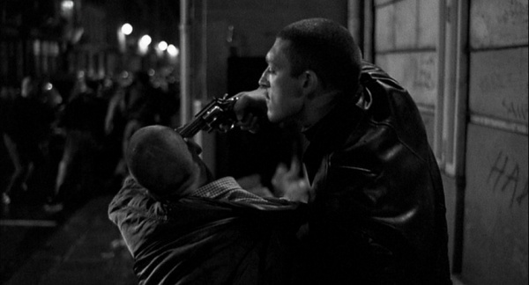
11. La rencontre avec la bande de skinheads (87’53-90’15). Montrer en quoi cette scène est impressionnante. Pourquoi les rôles sont renversés ?
Enorme tension ; gros plan sur le visage ensanglanté du skinhead (Mathieu Kassovitz).
Cette fois, Vinz hésite à se montrer violent et c’est Hubert qui le pousse à tirer, plutôt par provocation.

Slide 22
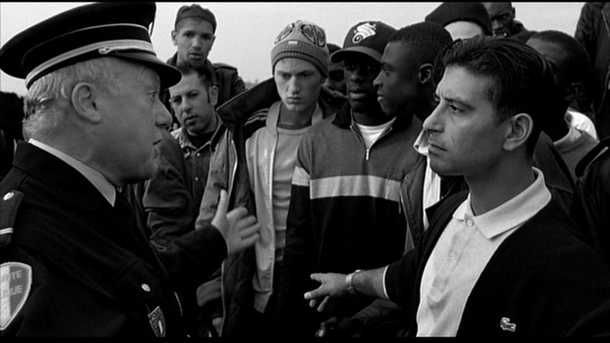
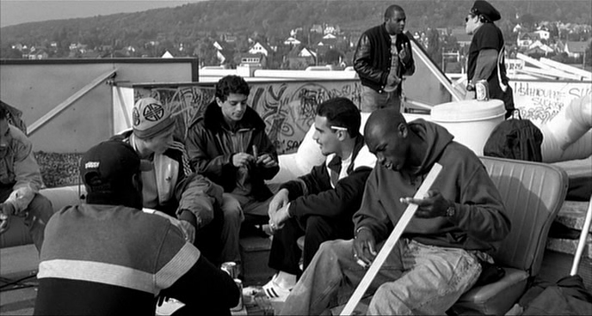
D’autres scenes: Sur le toit

Slide 23
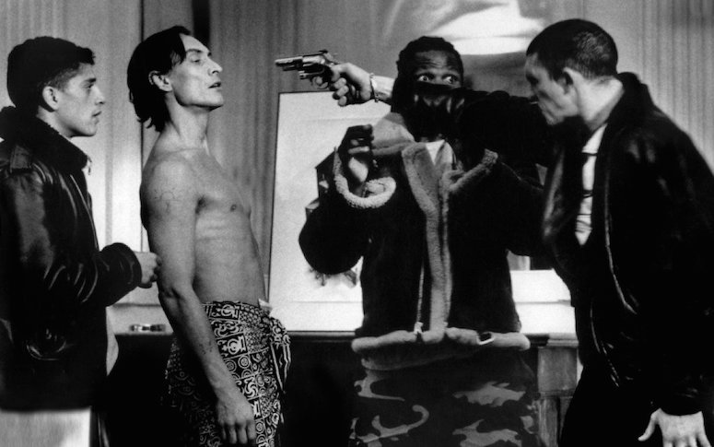
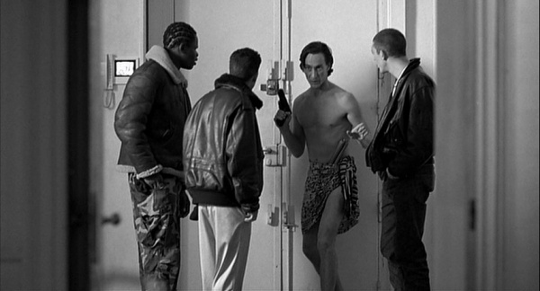
Chez Asterix

Slide 24
La fin du film

Slide 25
La scène finale (90’34-92’52).
Pourquoi peut-on parler d’une fausse fin heureuse ? Analyser ensuite la progression de la tension. En quoi le plan final nous ramène-t-il au début du film ?
Au début, Vinz semble calmé et admet que Hubert avait raison : il lui donne le revolver.
Le trio est sous l’oeil du poète Baudelaire et se sépare ; Saïd raconte encore une blague.
Gros plan sur Hubert, mais à l’arrière, la voiture de police arrive vers Vinz et Saïd.
La tension augmente encore avec l’heure affichée sur l’écran. Celle-ci est fixe au début de la scène,
puis passe à la minute suivante pour la 1ère fois après le coup de feu ; on entend alors le bruit de la pendule.
La blague d’Hubert change et c’est cette fois l’histoire d’une société qui tombe…
Travelling avant vers le visage de Saïd qui regarde Hubert, le policier puis la caméra avant de fermer les yeux comme dans la première scène.
Le dernier coup de feu retentit au moment où le mot « atterrissage » est prononcé.
Au final, on ne sait pas qui a tiré : le policier, Hubert, les deux ?

Slide 26
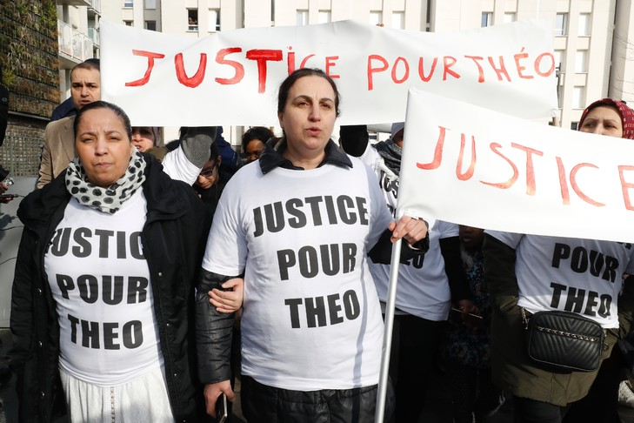

Slide 27
Arrestation très violente d'un jeune homme, Théo, par quatre policiers. L'un d'eux est même mis en examen pour viol (il a enfoncé sa matraque télésco-pique dans l'anus du garçon). Par la suite, violences dans le quartier de la victime ; voitures brûlées, manifestations pour réclamer justice.

Slide 28
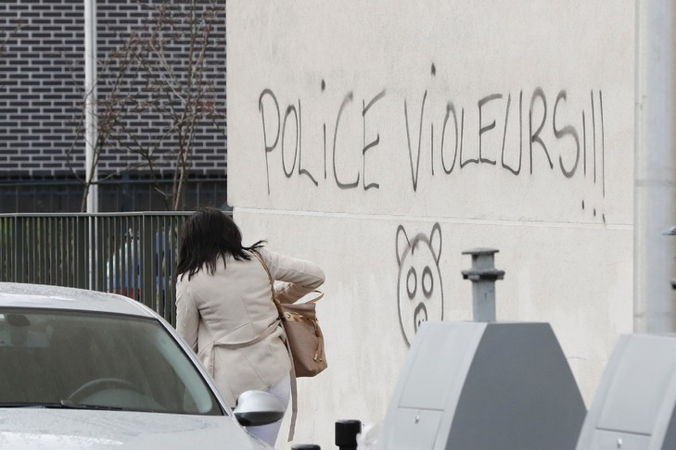
http://www.la-croix.com/Debats/Editos/Le-profit-des-radars-2017-02-20-1200826206

Slide 29
Une des bavures policières les plus médiatisées a lieu en décembre 1986, en pleine manifestation étudiante contre le gou-vernement. Malik Oussekine (que l’on voit avec un masque à oxygène dans le générique) est frappé par la police et meurt d’un arrêt cardiaque.

Slide 30
Actualité (février 2017) : montrer, avec l’aide de cet ar-ticle de La Croix, les liaisons entre cet épisode tragique qui a lieu à Aulnay-sous-Bois et l’histoire du film. Voir la photo de l'AFP ci-dessous.
Arrestation très violente d'un jeune homme, Théo, par quatre policiers. L'un d'eux est même mis en examen pour viol (il a enfoncé sa matraque téléscopique dans l'anus du garçon). Par la suite, violences dans le quartier de la victime ; voitures brûlées, manifestations pour réclamer justice.

Slide 31
Des details en arrière-plan
Il y a beaucoup de détails intéressants qui apparaissent en arrière-plan dans La Haine (affiche publicitaire, poster, graffitis…).
Un exemple à développer : on peut identifier les idoles d’Hubert grâce aux posters affichés dans sa chambre (37’). Pourquoi son choix apparaît-il logique ?
On peut également réfléchir à l’affiche de pub visible depuis les métro au moment de leur trajet en direction de Paris « Le Monde est à vous ».

